Slide 1
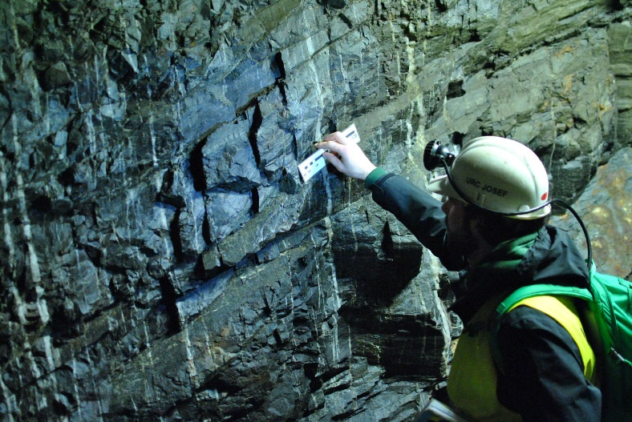
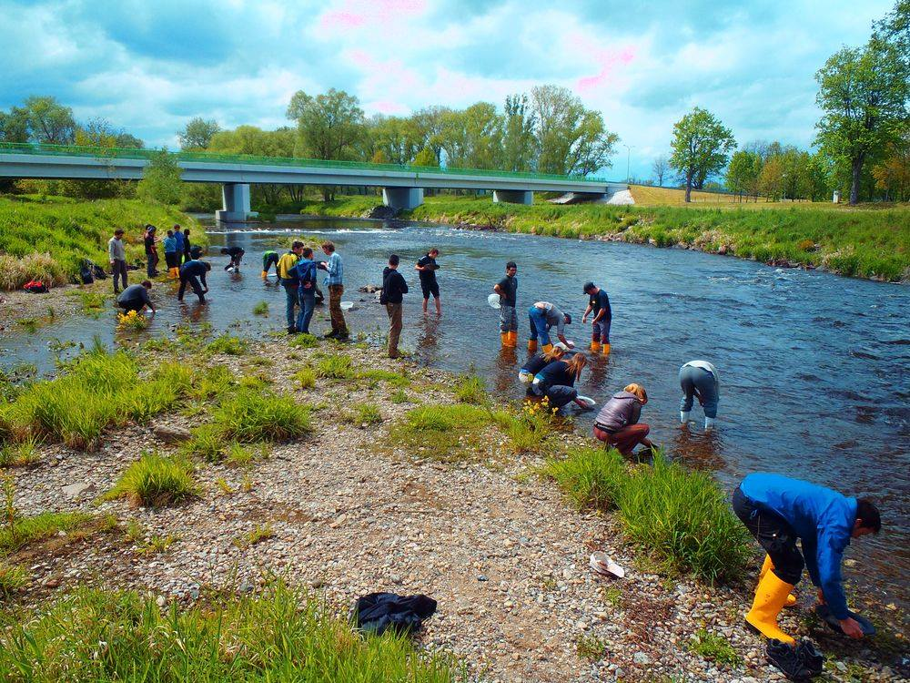
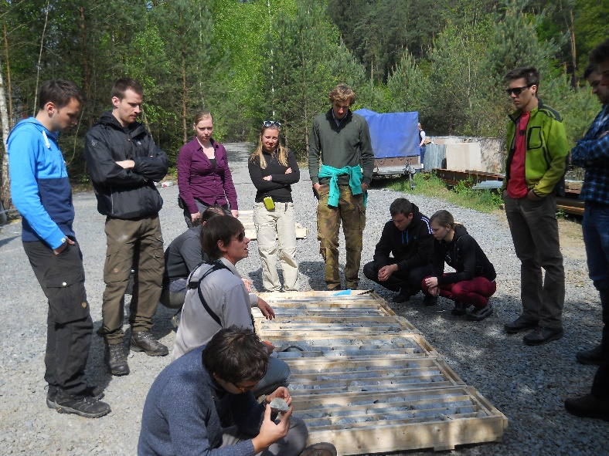
GI231 Metody vyhledávání ložisek nerostných surovin - praktická cvičení
Jakub Výravský
Vojtěch Wertich

Slide 2
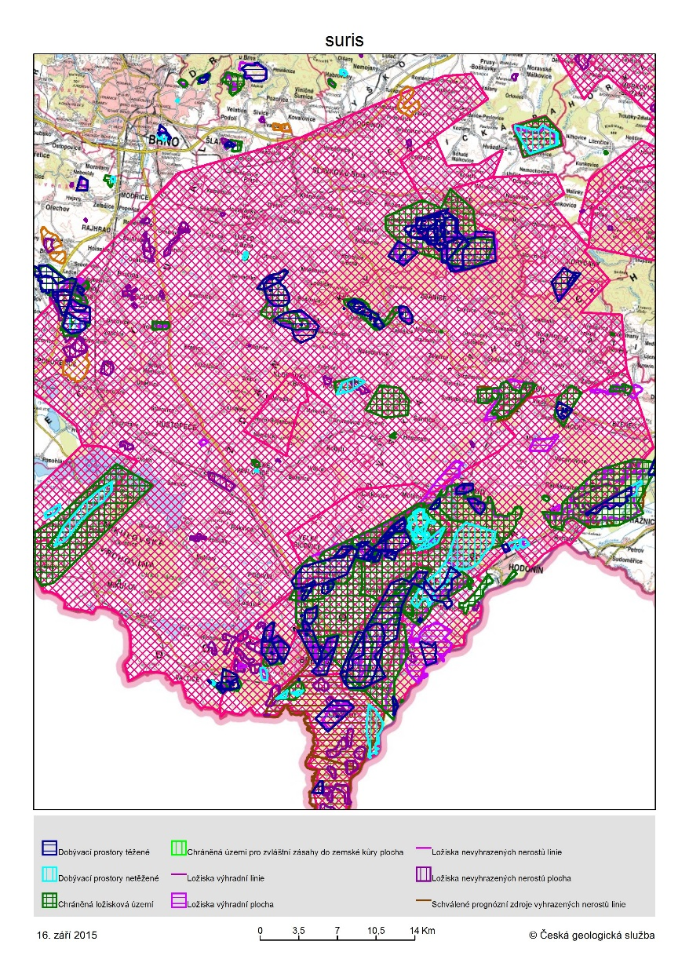
Postup vyhledávání ložisek
Postupujeme od nejobecnějších (a většinou nejlevnějších) metod k nejpřesnějším.
Postupně zmenšujeme zkoumanou oblast a zpřesňujeme polohu anomálie (→ložiska).
Peníze (a čas) jsou prioritní.

Slide 3
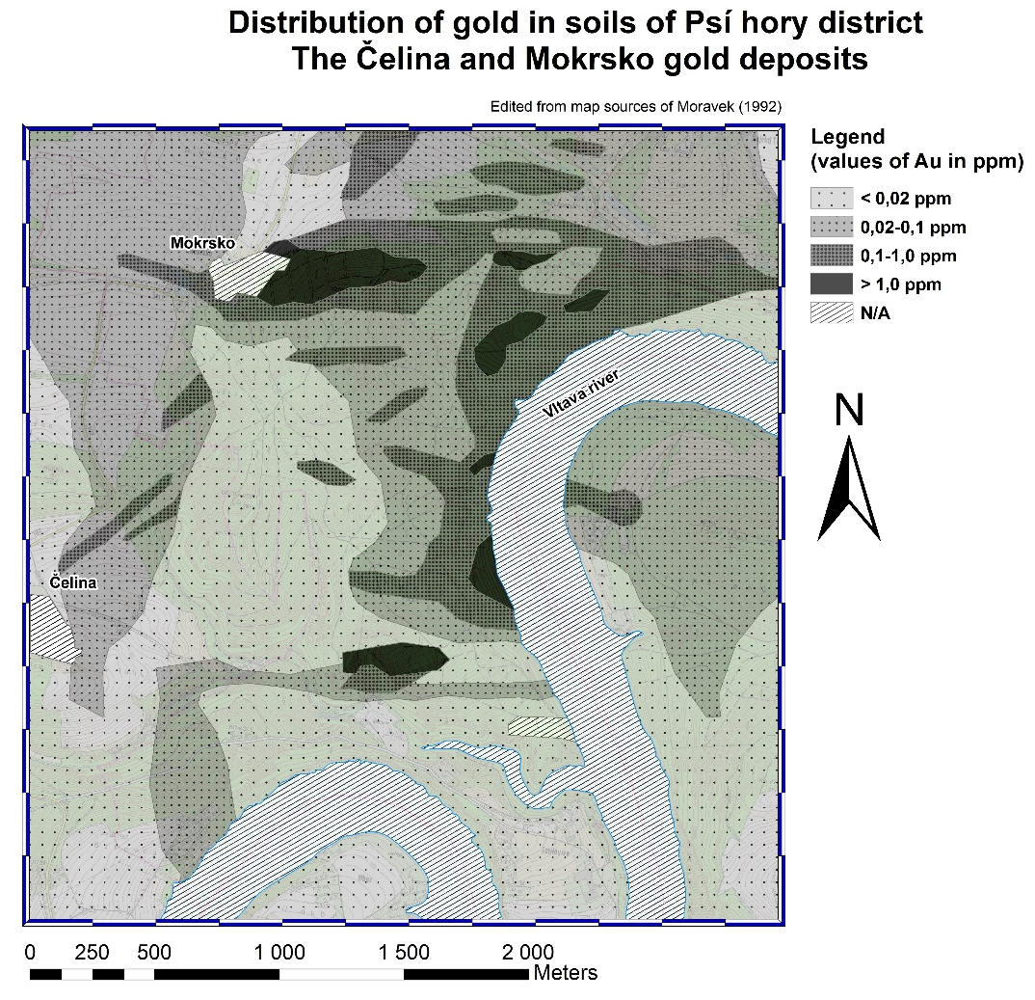
Přehled metod
Rešerše literatury a geologických map.
Odběr říčních sedimentů a těžkých minerálů.
Půdní metalometrie (také např. rostliny).
Odběr vzorků skalních hornin (chip-channel sampling)
Vrtání a analýza vrtných jader (core logging).

Slide 4
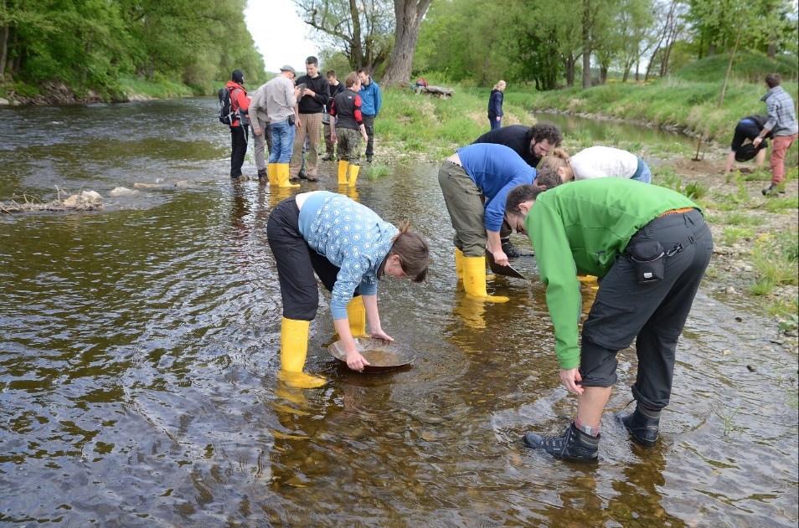
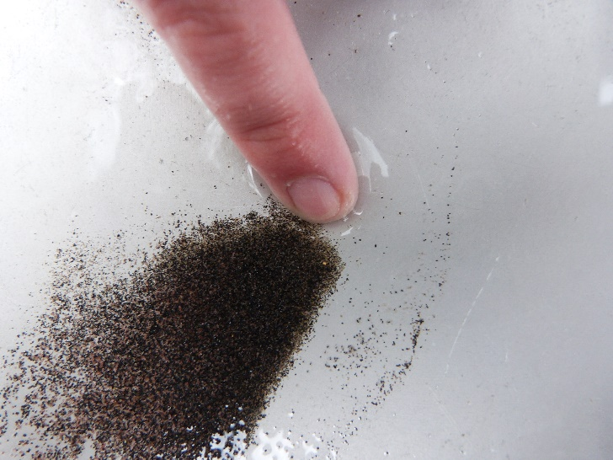
Stream sediments
Buďto jemný podíl ze sedimentů v aktivním řečišti (ne ze břehu), nebo vyrýžované těžké minerály (šlichování-panning).
Dát pozor na řád povodí a snosovou oblast.
Mineralogická, nebo chemická analýza.
BLEG (bulk leaching-extractable gold), na vyhledávání zlata, až ppt (µg/t).

Slide 5
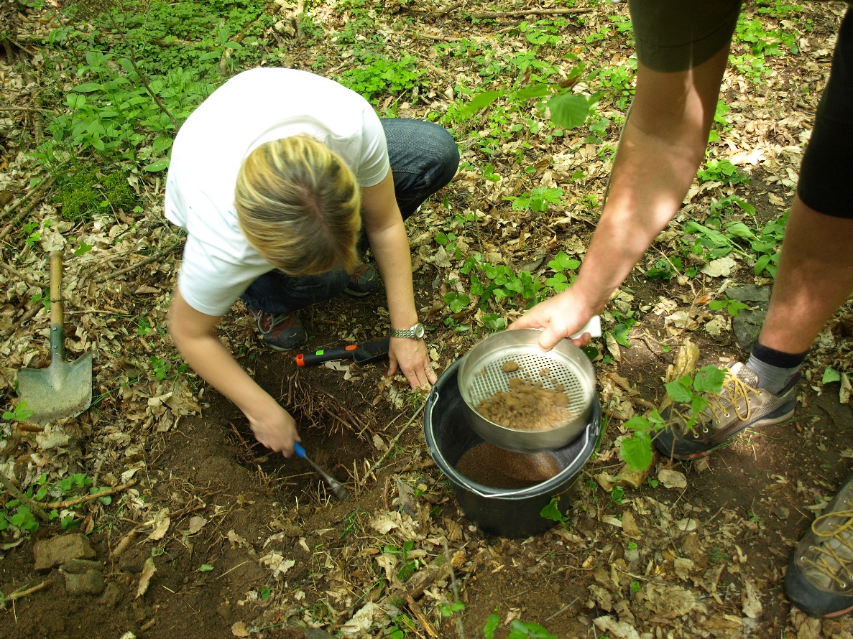
Soil sampling
Odebíráme z B horizontu (pod humusovou vrstvou).
Odebíraná půda musí vznikat zvětráváním podložních hornin (pozor na ledovcové oblasti, spraše, fluviální sedimenty).
Chemická analýza získaného vzorku.

Slide 6
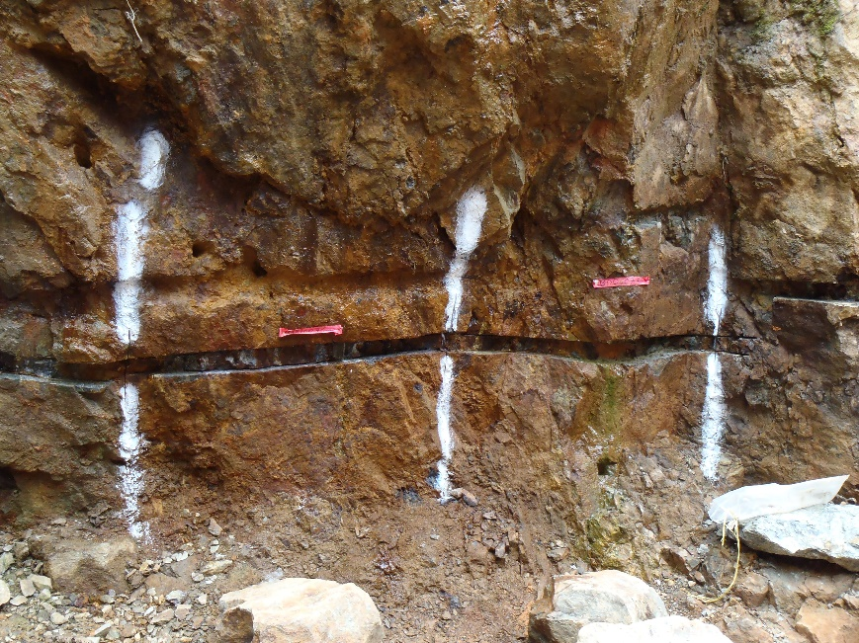
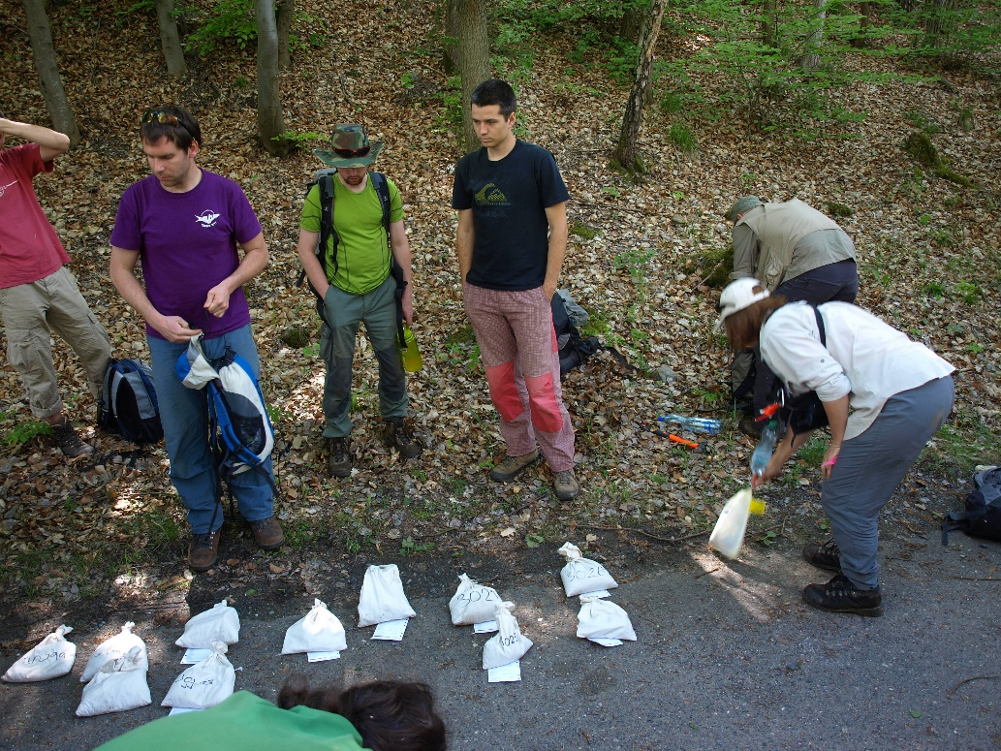
Chip-channel sampling
Kladivem a majzlíkem odebíráme rovnoměrně vzorky horniny po celé délce profilu (nejčastěji 1 metr).
Celkem 1-3 kg vzorku.
Chemická analýza.
COLOMBIAN MINES CORPORATION. El Dovio [online]. 2012 [cit. 2015-10-05]. Dostupné z: http://www.colombianmines.com/ElDovio.asp

Slide 7
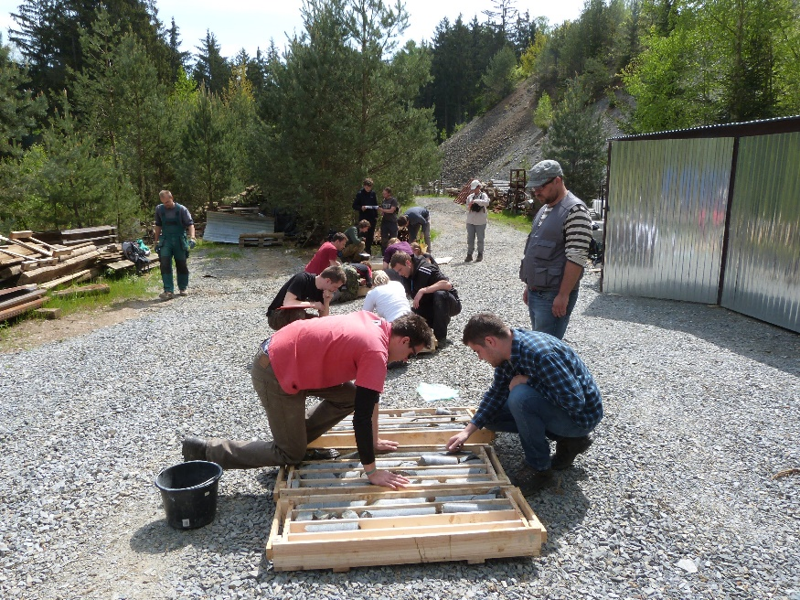
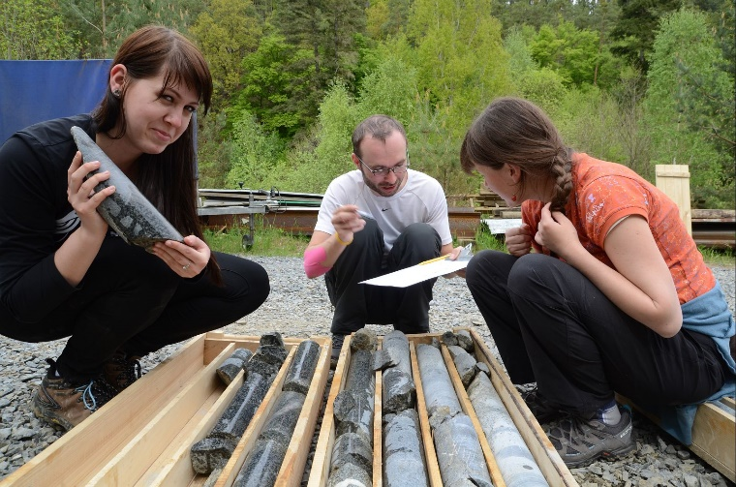
Core logging
Popis vrtných jader do speciálního protokolu
Petrologie, mineralogie, tektonika, alterace atd.
Odběr vzorků (zpravidla podélné přepůlení vrtu) na chemickou analýzu.

Slide 8
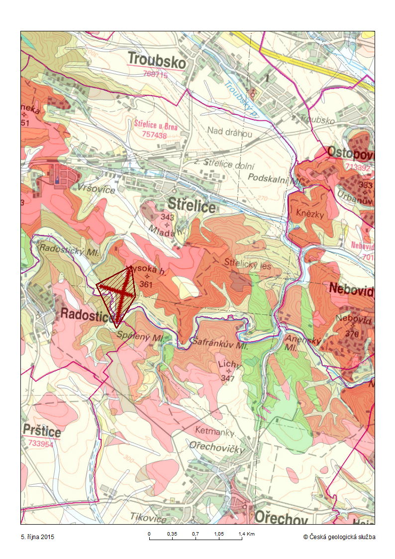
Zkoumaná oblast – protokol č. 1
JZ. od Brna
Nejdříve provést krátkou rešerši především s pomocí map na geology.cz
Základní geologie, geochemická a vrtná prozkoumanost atd.
Typy ložisek a mineralizací, které v oblasti na základě dostupných dat očekáváte.

Slide 9
Zkoumaná oblast – protokol č. 1
Vymezení zkoumané oblasti – 5 bodů (vrcholů polygonu)
silniční most přes Bobravu u Anenského mlýna (X: -604 608; Y: -1 166 877)
kóta 343 – Mladá hora (X: -606 364; Y: -1 165 276)
železniční viadukt přes Bobravu jz. od Střelic (X: -609 079; Y: -1 165 034)
kóta 355,7 – Čihadla (X: -608 840; Y: -1 166 802)
kóta 346,9 – Líchy (X: -605 432; Y: -1 167 479)

